Slide 1
MODELO CONCEITUAL
PARA
MODELO LÓGICO

Slide 2
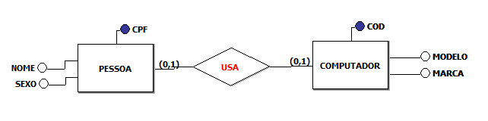
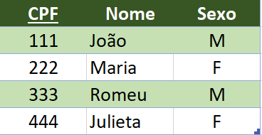
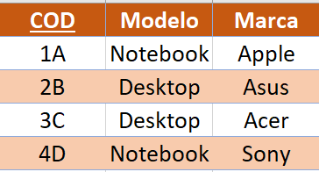
Cardinalidade 1:1
CONCEITUAL
LÓGICO
Restrição de
Dados
PESSOA
COMPUTADOR

Slide 3
Cardinalidade 1:1
CONCEITUAL
Restrição de
Dados
LÓGICO
NUNCA CRIAR NAS DUAS
PESSOA
COMPUTADOR
Quando o relacionamento é opcional dos dois lados

Slide 4
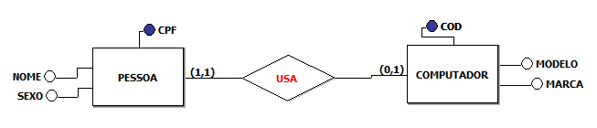
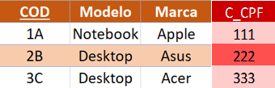
Cardinalidade 1:1
CONCEITUAL
O computador deve estar associado a uma pessoa
Onde pôr a FK?
LÓGICO
Restrição de
Dados
PESSOA
COMPUTADOR
Quando o relacionamento NÃO é opcional em um dos lados

Slide 5
Cardinalidade 1:1
CONCEITUAL
O computador deve estar associado a uma pessoa
Onde pôr a FK?
LÓGICO
PESSOA_COMPUTADOR
FUSÃO
A chave primária será quem sempre aparece

Slide 6
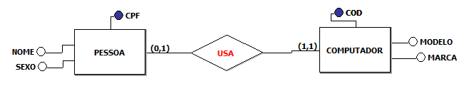
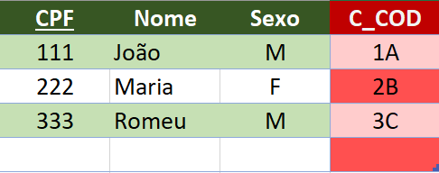
Cardinalidade 1:1
A Pessoa deve estar associado a um computador
CONCEITUAL
Onde pôr a FK?
LÓGICO
Restrição de
Dados
PESSOA
COMPUTADOR
A chave primária será quem sempre aparece

Slide 7
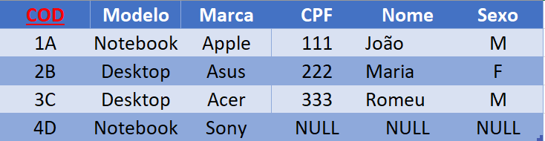
Cardinalidade 1:1
A Pessoa deve estar associado a um computador
CONCEITUAL
Onde pôr a FK?
LÓGICO
COMPUTADOR_PESSOA
FUSÃO
A chave primária será quem sempre aparece

Slide 8
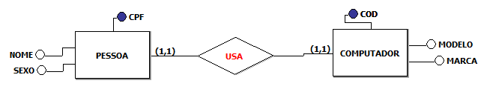

Cardinalidade 1:1
CONCEITUAL
LÓGICO
PESSOA_COMPUTADOR
FUSÃO
PK
PK
NUNCA OS DOIS JUNTOS
PK COMPOSTA?

Slide 9
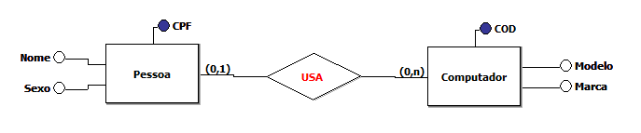
Cardinalidade 1:N
CONCEITUAL
1
N
LÓGICO
Restrição de
Dados
A FK sempre estará do lado N da cardinalidade
PESSOA
COMPUTADOR

Slide 10
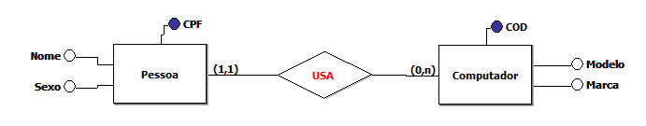
Cardinalidade 1:N
CONCEITUAL
LÓGICO
Restrição de
Dados
PESSOA
COMPUTADOR

Slide 11
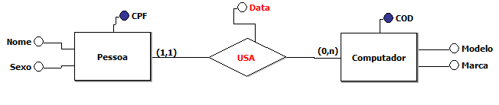
Cardinalidade 1:N
CONCEITUAL
LÓGICO
Restrição de
Dados
O atributo do relacionamento acompanha a FK
PESSOA
COMPUTADOR

Slide 12
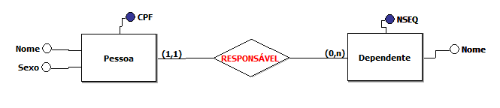


Cardinalidade 1:N
CONCEITUAL
LÓGICO
PESSOA
DEPENDENTE

Slide 13
Cardinalidade 1:N
CONCEITUAL
Entidade Fraca
LÓGICO
Restrição de
Dados
PESSOA
DEPENDENTE
PK COMPOSTA

Slide 14
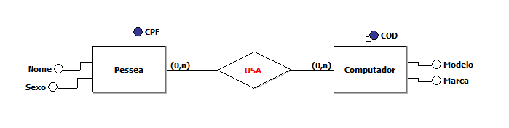
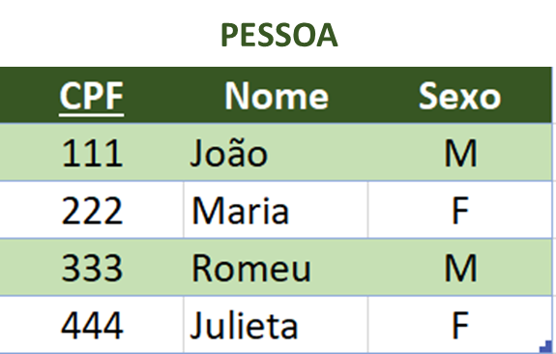
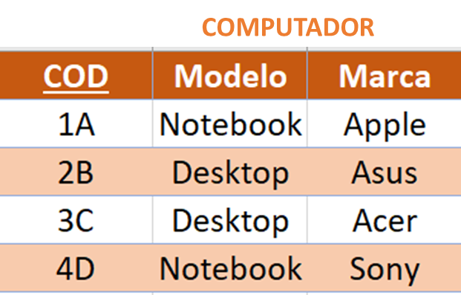

Cardinalidade N:N
CONCEITUAL
LÓGICO

Slide 15
Cardinalidade N:N
CONCEITUAL
LÓGICO
USA
PK COMPOSTA

Slide 16
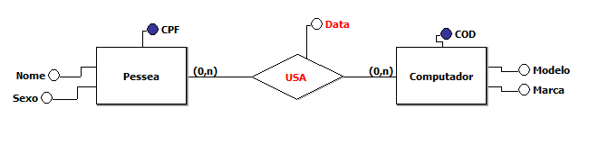
Cardinalidade N:N
CONCEITUAL
LÓGICO
USA
PK COMPOSTA

Slide 17
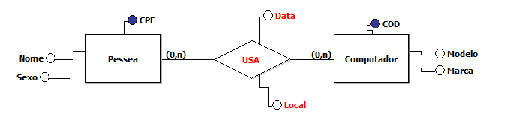
Cardinalidade N:N
CONCEITUAL
LÓGICO
USA
PK COMPOSTA

